Slide 1




#20315D
#3E4879
#F3D005
#F1F1F1

Slide 2


#20315D
#3E4879
#F3D005
#F1F1F1

Slide 3
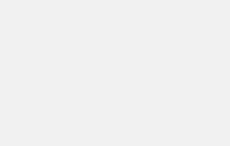
#20315D
#3E4879
#F3D005
#F1F1F1

Slide 4

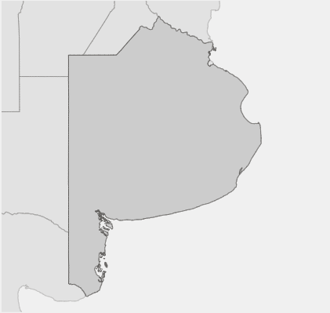
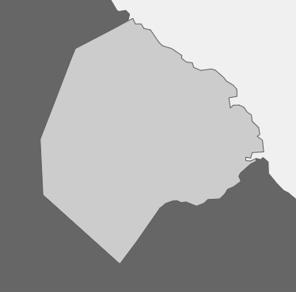


Slide 5


Slide 6


Slide 7

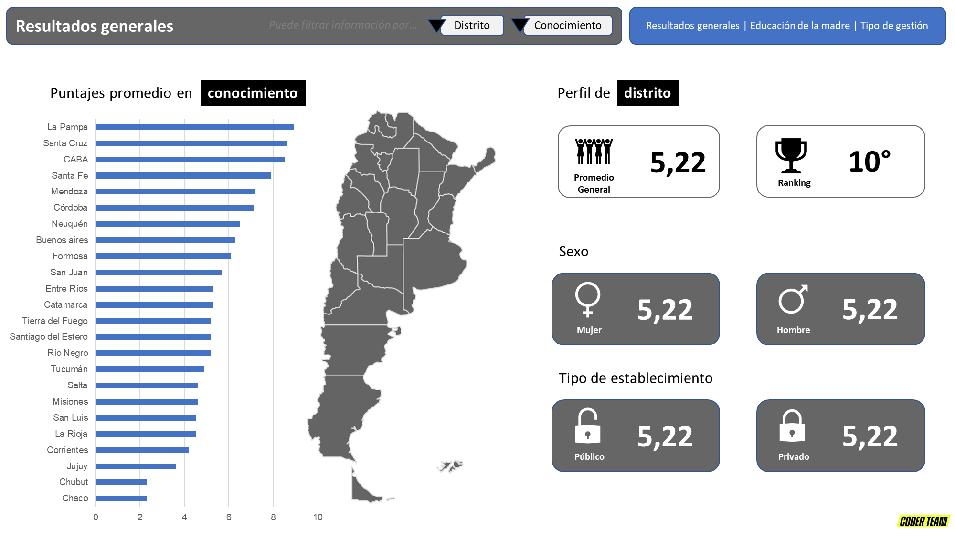
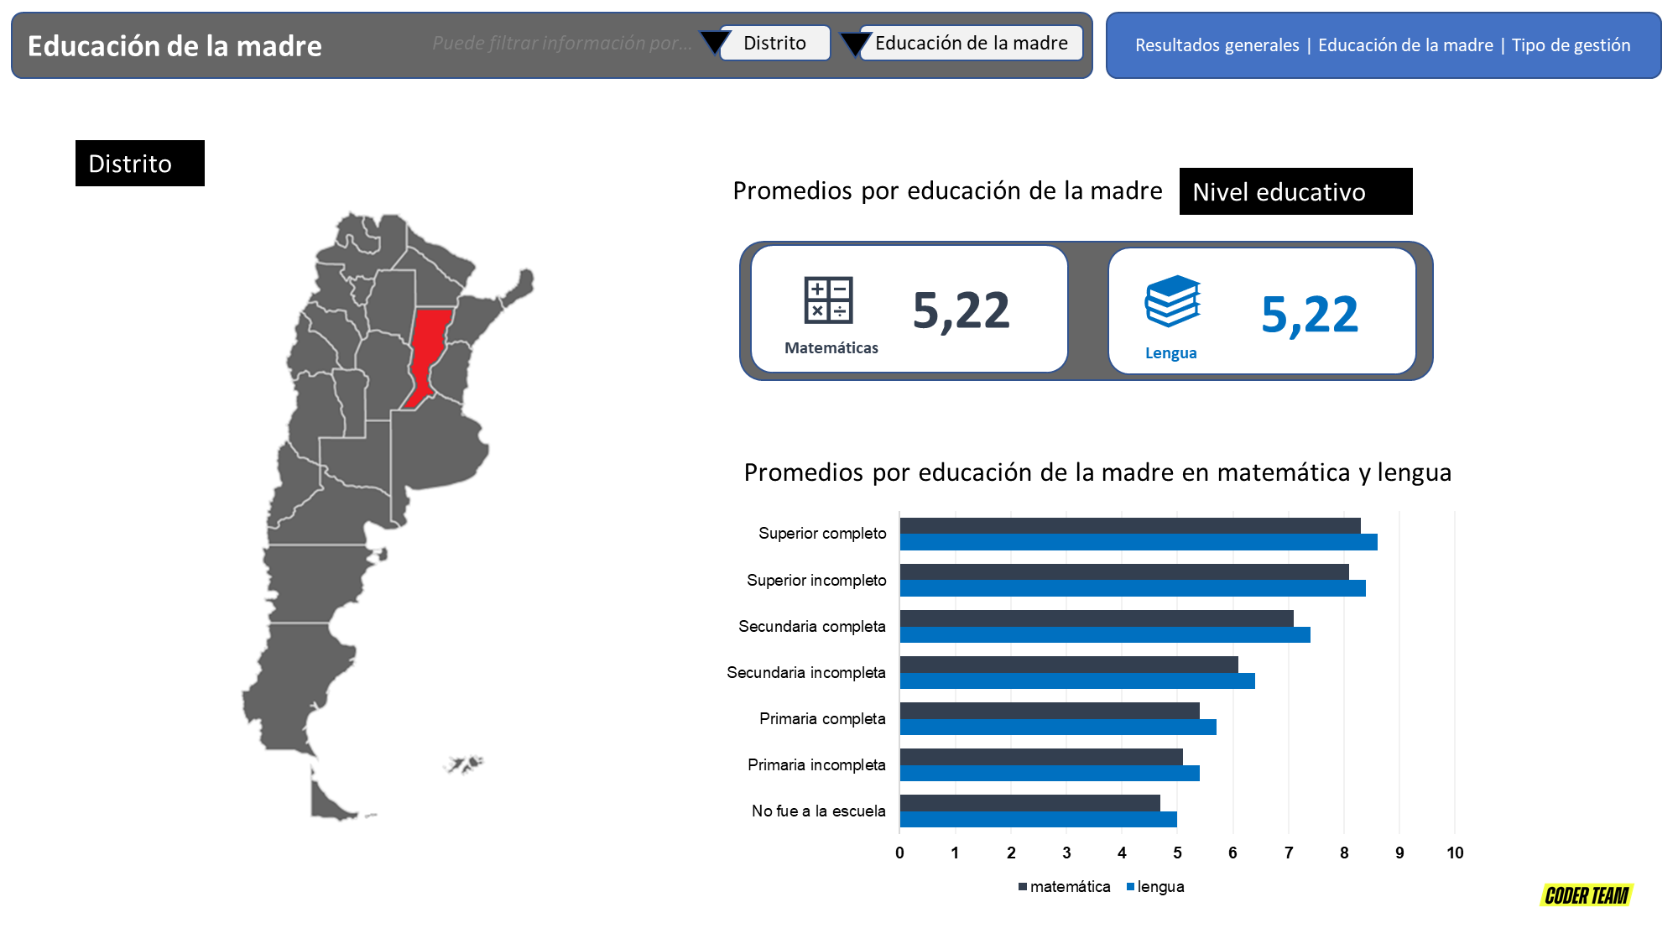
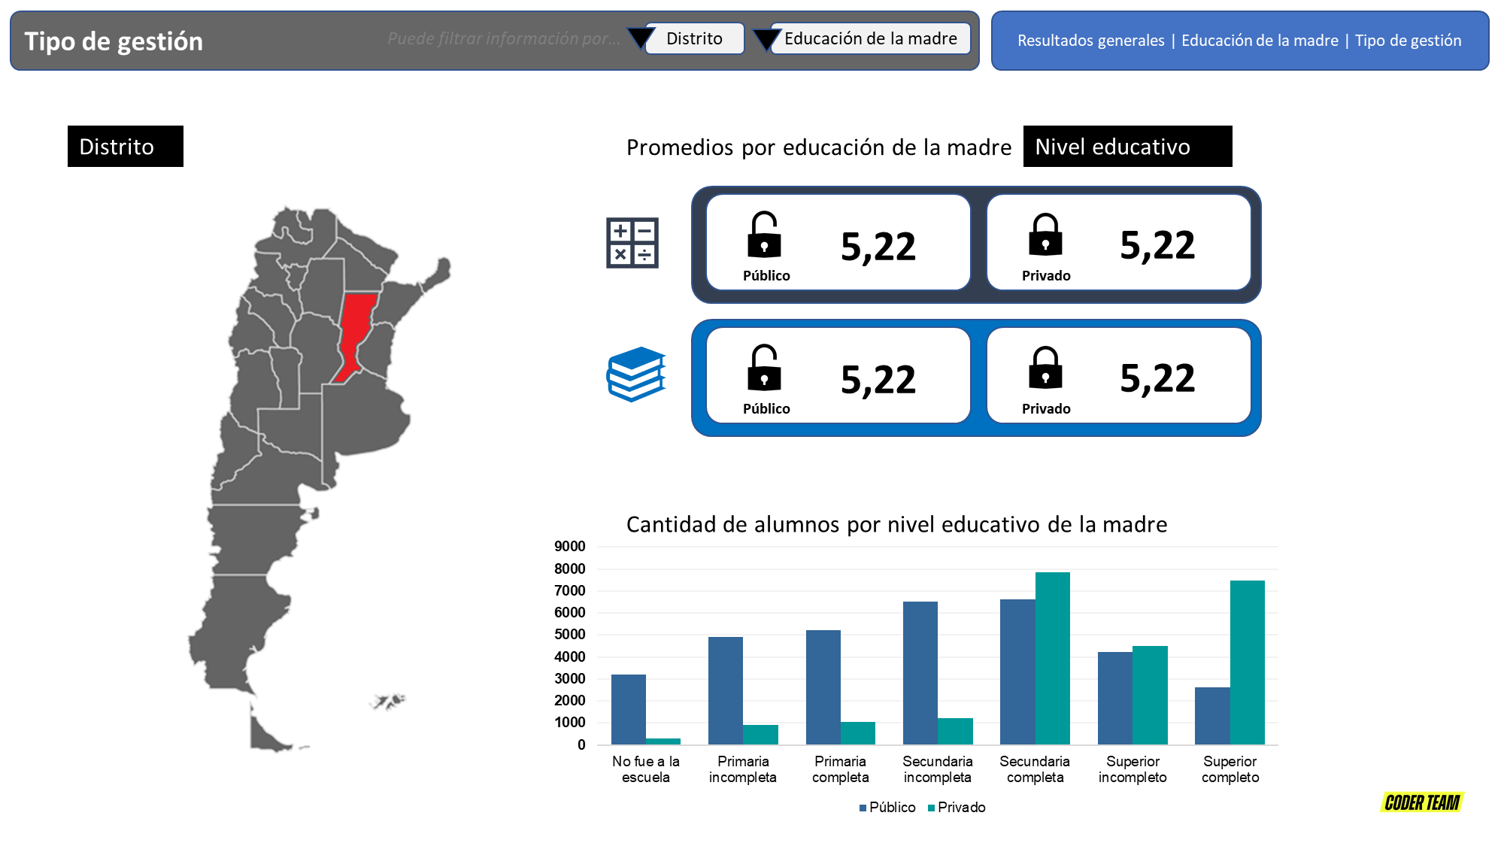

Slide 9
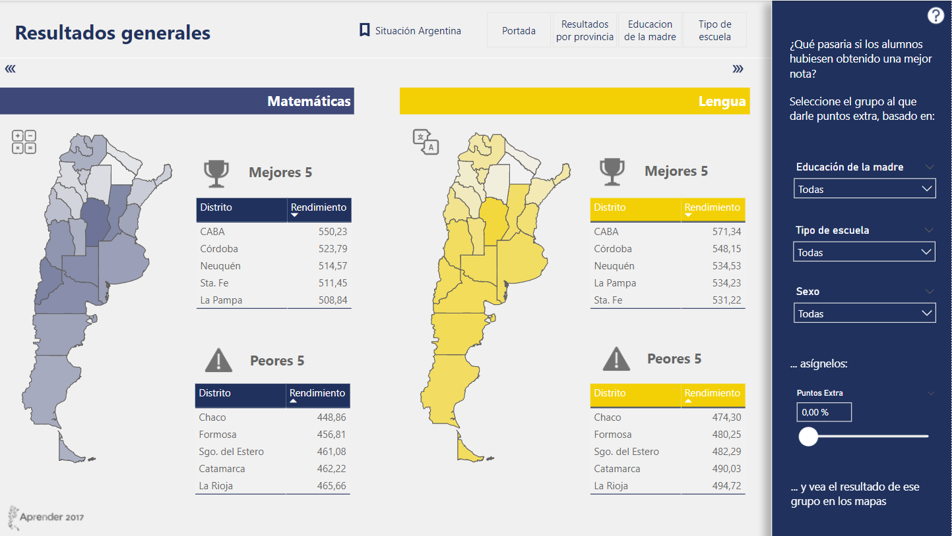

Slide 10
Bookmark
Deja todos los valores de los filtros en “Todas”
Deja el % de puntos extra en 0
Panel de navegación a otras páginas
Navegador
Página posterior
Texto plano explicativo
Navegador
Página anterior
3
5
1
2
Mapa comparativo
Rendimiento promedio por provincia en matemáticas
Filtros
4
6
7
Filtro para medidas con parámetro
Tablas Top 5 (positivo)
Rendimiento promedio por provincia por tipo de conocimiento
Mapa comparativo
Rendimiento promedio por provincia en lengua
Tablas Top 5 (negativo)
Rendimiento promedio por provincia por tipo de conocimiento

Slide 11
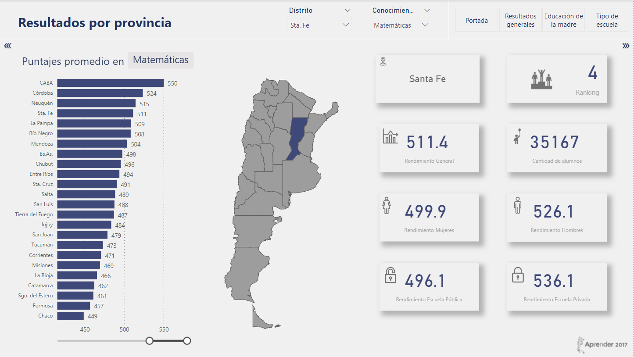

Slide 12
Tarjeta dinámica nombre del distrito seleccionado
Tarjeta dinámica para tipo de conocimiento
Filtros
Panel de navegación a otras páginas
Navegador
Página posterior
1
Navegador
Página anterior
4
5
Tarjeta dinámica para ranking del rendimiento promedio general por tipo de conocimiento y distrito seleccionados
3
6
7
Tarjeta dinámica para cantidad de alumnos por tipo de conocimiento y distrito seleccionados
2
8
9
10
11
Gráfico de barras apiladas permite mantener el contexto de comparación entre distritos por tipo de conocimiento seleccionado
Mapa de formas
Muestra el distrito y el tipo de conocimiento seleccionado
Tarjetas dinámicas para distintos tipos de rendimientos bajo algún tipo de control

Slide 13
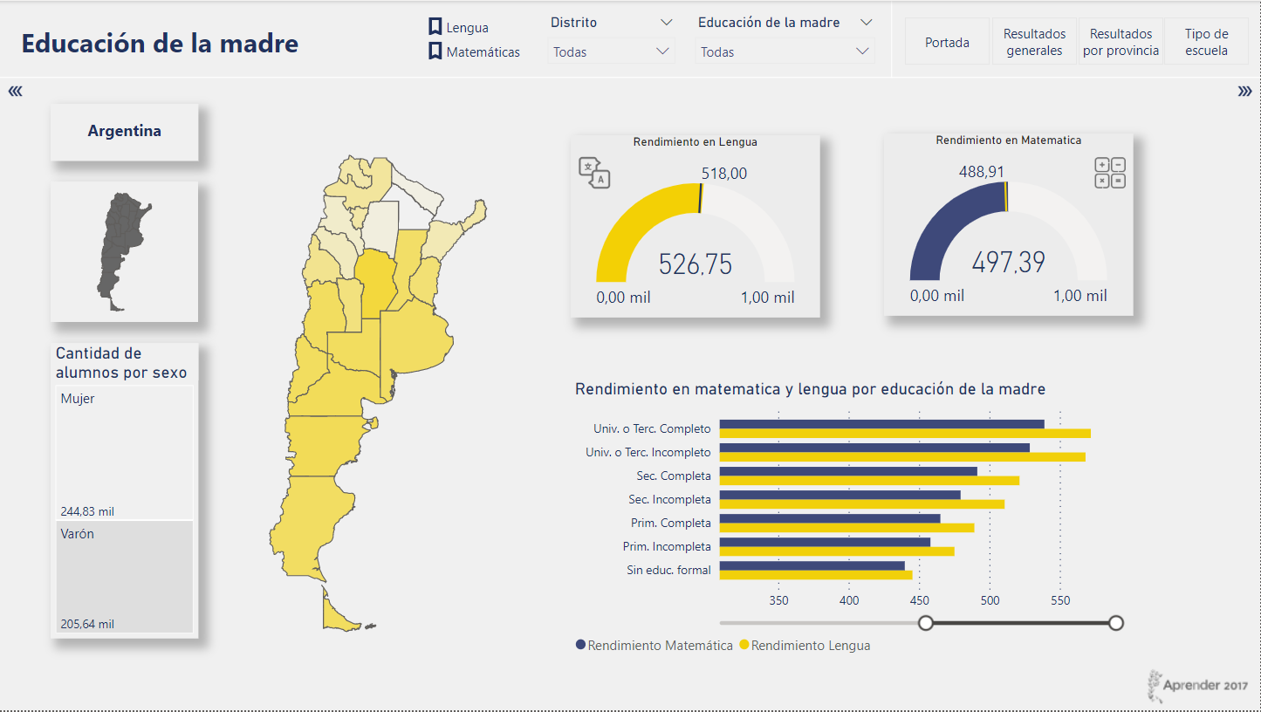

Slide 14
Tarjeta dinámica muestra el distrito seleccionado, cuando la selección es “Todas”, muestra “Argentina”
Bookmarks por tipo de conocimiento. Modifica el mapa. Deja los filtros en “Todas”
Filtros
Panel de navegación a otras páginas
Navegador
Página posterior
1
Navegador
Página anterior
5
6
KPI para matemáticas muestra el rendimiento en matemáticas del distrito y grupo de alumnos por educación de la madre, contra el promedio general del mismo distrito
2
Mapa focaliza el distrito seleccionado
3
KPI para lengua muestra el rendimiento en lengua del distrito y grupo de alumnos por educación de la madre, contra el promedio general del mismo distrito
4
7
Treemap muestra la composición de la población de alumnos seleccionada en los filtros, por sexo
Mapa muestra la comparación entre distritos por tipo de conocimiento y educación de la madre
Gráfico de barras apilado compara los rendimientos promedio por tipo de conocimiento y nivel educativo de la madre

Slide 15
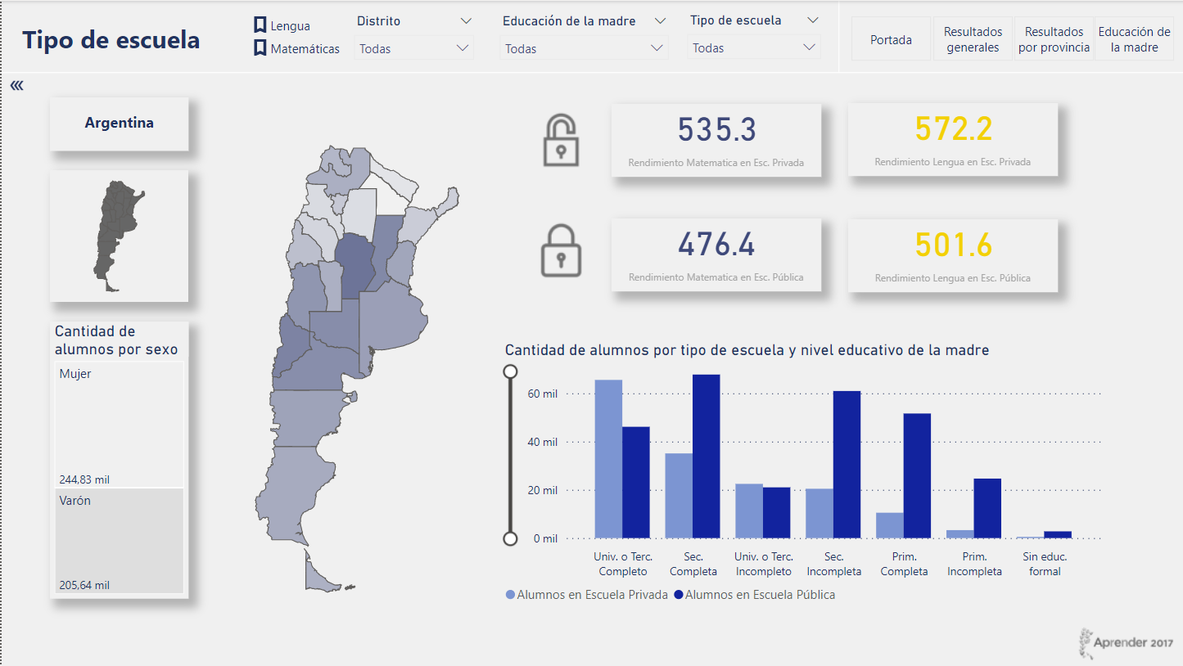

Slide 16
Tarjeta dinámica muestra el distrito seleccionado, cuando la selección es “Todas”, muestra “Argentina”
Bookmarks por tipo de conocimiento. Modifica el mapa. Deja los filtros en “Todas”
Filtros
Panel de navegación a otras páginas
1
5
6
Navegador
Página anterior
Tarjetas dinámicas para distintos tipos de rendimientos bajo algún tipo de control
2
7
8
Mapa focaliza el distrito seleccionado
3
4
9
Treemap muestra la composición de la población de alumnos seleccionada en los filtros, por sexo
Mapa muestra la comparación entre distritos por tipo de conocimiento, educación de la madre y tipo de escuela
Gráfico de columnas agrupadas muestra la cantidad de alumnos por tipo de escuela
y educación de la madre

Slide 17
